Slide 1

Konjunktur- og boligrapport med prognoser til 2019
Boligkonferansen 19. oktober 2016
Roger Bjørnstad
Samfunnsøkonomisk analyse
Roger.bjornstad@samfunnsokonomisk-analyse.no

Slide 2
Svak økonomisk vekst

Slide 3
Delt utvikling

Slide 4
4,9 prosent ledige i 2017

Slide 5
Fortsatt lave renter

Slide 6
Boligprisvekst til 2019
Kilde: Eiendom Norge, Finn.no, Eiendomsverdi og Samfunnsøkonomisk analyse

Slide 7
Bygges nok boliger!

Slide 8
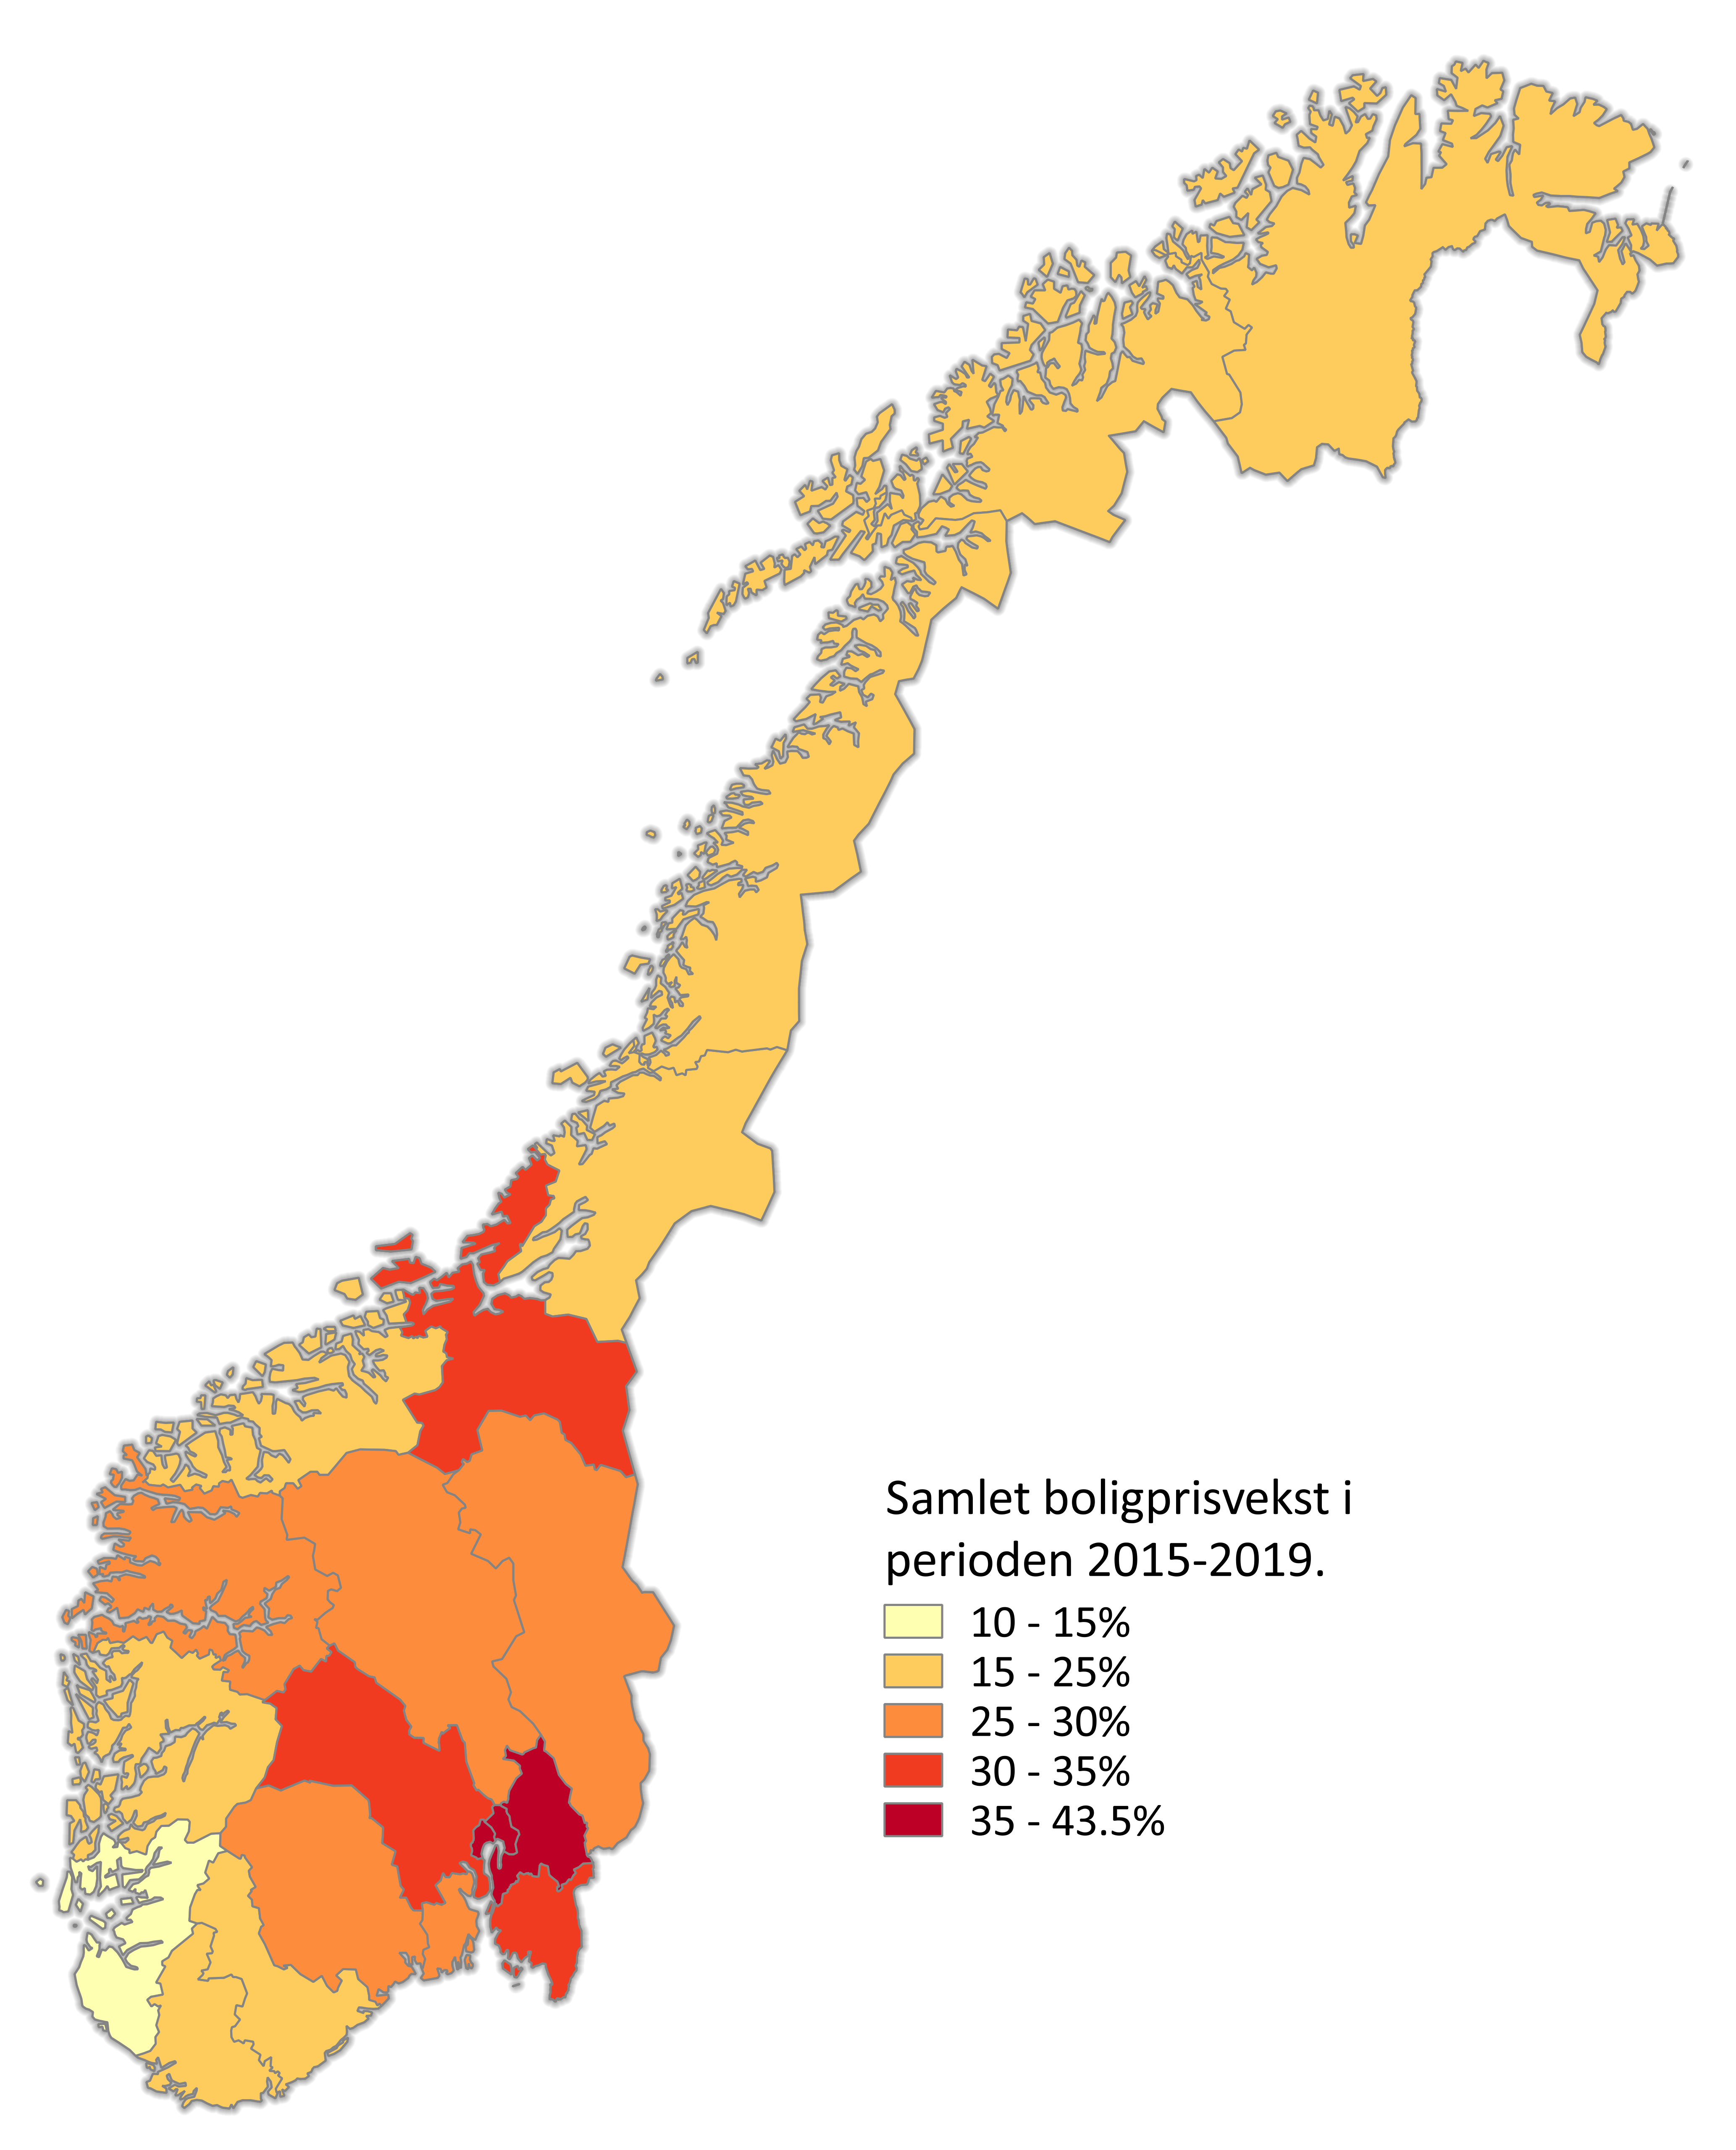
Regionale variasjoner
Svakest i Rogaland
Svak vekst på Sør- og Vestlandet
Sterk vekst på Østlandet, med Akershus og Oslo i spissen. Og i Sør-Trøndelag
Markedskreftene bidrar til større økonomisk, geografisk, kulturell og sosial segregering i den norske befolkningen.

Slide 9
Boligmangel og boligprisvekst i Oslo
Kilde: SSB, Samfunnsøkonomisk
analyse og Eiendom Norge

Slide 10
Motsatt i utvikling i Stavanger
Kilde: SSB, Samfunnsøkonomisk
analyse og Eiendom Norge

Slide 11
Antall ledige boliger i Oslo
501 ledige boliger

Slide 12
Salg av nye boliger på Østlandet

Slide 13
Salg av nye boliger hele landet

Slide 14
Takk for meg!
Roger Bjørnstad
Samfunnsøkonomisk analyse
Roger.bjornstad@samfunnsokonomisk-analyse.no

